Slide 1

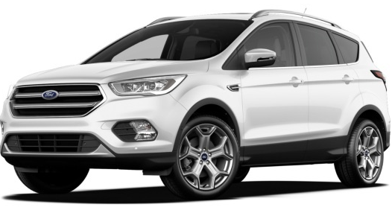
Умови кредитування автомобілів FORD Kuga (2019р.) спільно з компанією «Віннер»
Аванс | Термін кредитування і відсоткова ставка
 | 1 рік | 2 роки | 3 роки | 4 роки | 5 років | 6 років | 7 років
20% | 0,01% | 0,01% | 0,49% | 6,39% | 6,59% | 6,79% | 7,09%
30% | 0,01% | 0,01% | 0,01% | 5,49% | 5,89% | 6,19% | 6,39%
40%* | 0,01% | 0,01% | 0,01% | 4,39% | 4,89% | 5,19% | 5,49%
50%* | 0,01% | 0,01% | 0,01% | 2,89% | 3,39% | 3,89% | 4,19%
60%* | 0,01% | 0,01% | 0,01% | 0,69% | 1,29% | 1,79% | 2,29%
Разова комісія | 0,00%
Страхування від нещасного випадку | 0,00%
КАСКО | в акредитованих банком страхових компаніях
* можливий розгляд заявки на кредит без надання довідки про доходи
Вимоги до позичальника
Перелік документів
Громадянин України.
Вік від 21 до 65 років (якщо вік менше за 25 років, необхідна порука третьої особи)
Анкета-заява
Паспорт громадянина України
Реєстраційний номер облікової картки платника податків (ІПН)
Документ, який підтверджує фінансовий стан
Рахунок-фактура з автосалону
програма діє з 23.11.2020. максимальний термін кредитування - 84 місяці, максимальна сума кредитування – 1 500 000 грн. (сума кредиту, більша 1 500 000 грн., погоджується індивідуально). Реальна річна відсоткова ставка включаючи платежі за додаткові і супутні послуги банку та третіх осіб, пов'язані з отриманням, обслуговуванням і поверненням кредиту при вартості автомобіля 700 000 грн., строку кредитуванні 24 місяці та власному внеску 30%, схема погашення ануїтет становить 20,21% (розрахунок зроблено станом на 19.11.2020р). Реальна річна відсоткова ставка залежить від обраних клієнтом умов кредитування.
АБ «УКРГАЗБАНК»: Ліцензія НБУ № 123 від 06.10.2011 року.
Кредит надається у відділеннях Банку по всій території України за винятком тимчасово окупованої території АР Крим та зони проведення ООС. Банк залишає за собою право змінювати умови кредитування. Про детальні умови кредитування дізнавайтеся на сайті www.ukrgasbank.com – розділ «Приватним клієнтам – Кредити – Автокредити - Кредити на придбання нових легкових автомобілів - Кредити на придбання нових легкових автомобілів за програмою «Авто в кредит все включено» або за телефоном: 0800 309 000

